Slide 1
DAS OSI MODELL
Jörn Walter
August - 2024

Slide 2

Einführung in das OSI Modell
Bedeutung des OSI Modells
Das OSI Modell ist ein konzeptionelles Rahmenwerk für die Standardisierung der Funktionen eines Kommunikationssystems. Es wurde von der Internationalen Organisation für Normung (ISO) entwickelt. Das Modell hilft zu verstehen, wie verschiedene Netzwerkprotokolle und -geräte zusammenarbeiten, um reibungslose Kommunikation zu ermöglichen. Es besteht aus sieben Schichten, von der physikalischen Schicht bis zur Anwendungsschicht.

Slide 3
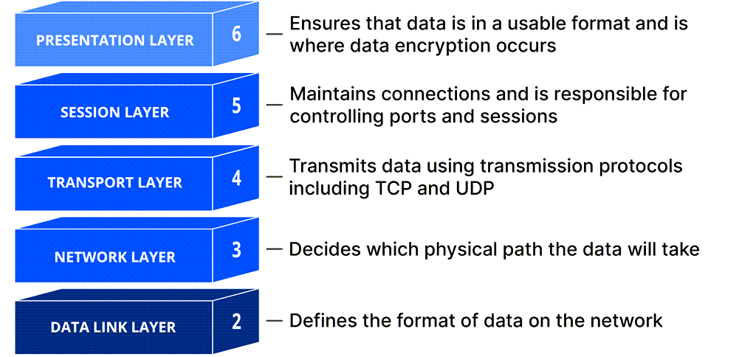
Die 7 Schichten des OSI Modells
Funktion der Schichten
Die unteren Schichten befassen sich hauptsächlich mit der Datenübertragung und den physikalischen Aspekten, während die oberen Schichten sich auf die Anwendungsebene und die Datenverarbeitung konzentrieren. Dieses Schichtenmodell erleichtert die Fehlersuche, Entwicklung und Standardisierung von Netzwerkprotokollen und Geräten.
Übersicht der Schichten
Das OSI Modell besteht aus sieben Schichten: Physische Schicht, Sicherungsschicht, Vermittlungsschicht, Transportschicht, Sitzungsschicht, Darstellungsschicht und Anwendungsschicht. Jede Schicht hat spezifische Funktionen und Aufgaben, die zur Datenübertragung in Netzwerken beitragen.

Slide 4

Funktion der Schichten 1-3
Schicht 1: Physische Schicht
Schicht 2: Sicherungsschicht
Die physische Schicht beschäftigt sich mit den physischen Medien für die Datenübertragung, wie Kabel, Stecker und Netzwerksignale. Sie definiert die physikalischen und elektrischen Eigenschaften der Verbindungen.
Die Sicherungsschicht sorgt für eine zuverlässige Datenübertragung zwischen zwei Knoten im Netzwerk, indem sie Fehlererkennung und Fehlerkorrektur verwendet. Diese Schicht ist auch für das Datenframing und die physische Adressierung verantwortlich.
Schicht 3: Vermittlungsschicht
Die Vermittlungsschicht kümmert sich um die Vermittlung und das Routing von Datenpaketen zwischen Netzwerken. Sie verwendet logische Adressierung, wie IP-Adressen, um sicherzustellen, dass Daten den richtigen Zielort erreichen.

Slide 5

Funktion der Schichten 4-7
Schicht 4: Transportschicht
Schicht 5: Sitzungsschicht
Die Transportschicht sorgt für die zuverlässige Datenübertragung zwischen Endgeräten. Sie verwendet Protokolle wie TCP und UDP, um die Daten in Segmente zu zerlegen und sicherzustellen, dass diese korrekt ankommen.
Die Sitzungsschicht verwaltet und steuert die Verbindungen zwischen zwei Geräten. Sie ermöglicht die Einrichtung, Verwaltung und Beendigung von Kommunikationssitzungen.
Schicht 6: Darstellungsschicht & Schicht 7: Anwendungsschicht
Die Darstellungsschicht ist für die Umwandlung von Daten in ein formatierbares Format verantwortlich, während die Anwendungsschicht die Schnittstelle zwischen Anwendungen und dem Netzwerk darstellt, wodurch verschiedene Netzwerkdienste ausgeführt werden können.

Slide 6
Vergleich: OSI vs. TCP/IP
Schicht | OSI Modell | TCP/IP Modell
1 | Physische Schicht | Netzwerkschnittstellen
2 | Sicherungsschicht | Netzwerkschnittstellen
3 | Vermittlungsschicht | Internetschicht
4 | Transportschicht | Transportschicht
5 | Sitzungsschicht | Anwendungsschicht
6 | Darstellungsschicht | Anwendungsschicht
7 | Anwendungsschicht | Anwendungsschicht

Slide 7

Schicht 1: Physische Schicht
Details zu Schicht 1
Die physische Schicht beschreibt die Hardware-Komponenten und physikalischen Übertragungsmedien, die für die Kommunikation in einem Netzwerk erforderlich sind. Sie umfasst Elemente wie elektrische Pegel, Stecker, Kabeltypen, Modulation und physische Topologie. Diese Schicht sorgt dafür, dass die Bits, die übertragen werden, physikalisch reproduziert und an das Ziel gesendet werden.

Slide 8

Kommunikationsbeispiele zwischen den Schichten
Beispiele
Ein Beispiel ist der Umgang mit Netzwerkadressen in der Vermittlungsschicht, die von der Sicherungsschicht zu physischen Adressen aufgelöst werden. Ein weiteres Beispiel ist der Datenfluss von der Anwendungsschicht über die Präsentations- und Sitzungsschicht zur Transportschicht, die für die Segmentierung und Fehlerkontrolle zuständig ist.
Interaktion zwischen Schichten
Jede Schicht im OSI Modell kommuniziert mit der darüber- und darunterliegenden Schicht, um die Datenübertragung sicherzustellen. Daten werden von einer höheren zur nächsten niedrigeren Schicht weitergegeben, wobei jede Schicht spezifische Funktionen ausführt.

Slide 9
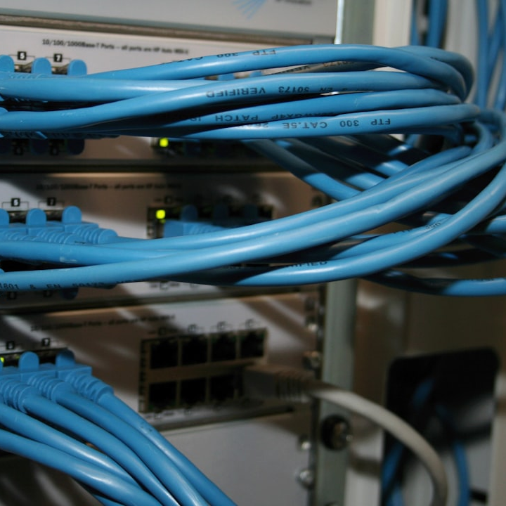
Beispiele aus der Praxis
Physische Schicht
Transportschicht
Bei der physischen Schicht könnte es sich um die Verkabelung eines Unternehmensnetzwerks handeln. Dies umfasst Kabeltypen wie Koaxial-, Kupfer- oder Glasfaserkabel sowie Stecker und Signalübertragungen.
In der Transportschicht zum Beispiel stellt ein Webbrowser Datenanforderungen an einen Webserver, wobei TCP die Segmente zuverlässig vom Client zum Server überträgt.
Anwendungsschicht
Ein Beispiel aus der Anwendungsschicht ist die Nutzung eines E-Mail-Programms wie Outlook, das auf das SMTP-Protokoll zur Absendung und das IMAP/POP-Protokoll zur Abholung der Emails zurückgreift.

Slide 10

Erkennung und Lösung von Netzwerkproblemen
Rolle des OSI Modells
Das OSI Modell unterstützt Techniker bei der Fehlersuche, indem es eine klare Struktur für das Isolieren von Problemen bietet. Probleme können systematisch bearbeitet werden, indem jede Schicht sowohl auf der Sende- als auch auf der Empfängerseite untersucht wird.
Praktische Anwendung
Wenn zum Beispiel ein Server nicht antwortet, kann geprüft werden, ob das Problem in der physischen Schicht (Kabel, Hub), der Sicherungsschicht (MAC-Filterung), der Vermittlungsschicht (IP-Routing), der Transportschicht (TCP-Verbindungen) oder den höheren Schichten liegt.

Slide 11
Wichtige Protokolle auf einzelnen Schichten
Schicht | OSI Modell | Beispiele Protokolle
1 | Physische Schicht | Ethernet, DSL
2 | Sicherungsschicht | IEEE 802.3 (Ethernet), PPP
3 | Vermittlungsschicht | IP, ICMP
4 | Transportschicht | TCP, UDP
5 | Sitzungsschicht | NetBIOS, PPTP
6 | Darstellungsschicht | JPEG, GIF
7 | Anwendungsschicht | HTTP, SMTP, FTP

Slide 12



Bedeutung des OSI Modells in der Informatik
Relevanz und Anwendung
Das OSI Modell spielt eine zentrale Rolle in der Informatik und Netzwerktechnik, da es die Zusammenarbeit und Integration verschiedener Netzwerkprodukte und -technologien fördert. Es erleichtert die Entwicklung und das Testen neuer Protokolle und Systeme und bildet die Basis für viele Lehrpläne in der IT-Ausbildung.

Slide 13


Zusammenfassung und Schlussfolgerung
Wichtigste Punkte
Das OSI Modell ist ein wichtiges Werkzeug zur Standardisierung und Strukturierung der Datenkommunikation in Netzwerken. Es hilft bei der Fehlersuche und der Entwicklung neuer Technologien, indem es eine klare Trennung der verschiedenen Schichten und Aufgaben ermöglicht. Das Verständnis dieses Modells ist für jeden, der im Bereich Netzwerktechnik und Informatik arbeitet, essenziell.

Slide 14

Quiz: Testen Sie Ihr Wissen
Quiz Fragen
Testen Sie Ihr Wissen über das OSI Modell mit ein paar kurzen Fragen. Welche Schicht des OSI Modells behandelt die physische Übertragung der Daten? Welches Protokoll wird in der Transportschicht verwendet? Wie interagieren die einzelnen Schichten im Modell?

Slide 15



Fragen und Antworten
Q&A Session
Nun haben Sie die Möglichkeit, Fragen zu stellen und Unklarheiten zu beseitigen. Lassen Sie uns die wichtigsten Aspekte noch einmal durchgehen und eventuelle offene Fragen klären.

